Slide 1
Pernod Ricard
保乐力加集团由法国两家最大的酒类公司保乐公司（成立于1805年）和力加公司（成立于1932年）于1975年合并而成，目前是世界三大烈酒和葡萄酒集团之一。 保乐力加集团总部设在法国，在全球拥有72家生产企业，12,250名员工。是一家世界顶尖的洋酒生产商与销售商。

Slide 2
bacardi
源于1862年的古巴，百加得（Bacardi）是世界最大的家族私有的烈酒厂商，产品包括百加得超级朗姆酒（Bacardi Superior）和百加得151品牌的朗姆酒等。每年在全球200个国家销售总计超过2亿瓶。它源于古巴圣地亚哥的高档朗姆酒，纯正，顺滑；蕴含的是象征拉丁加勒比精神的自由，色彩和激情，是全球销量第一的高档烈性洋酒，产品遍布170多个国家。

Slide 3
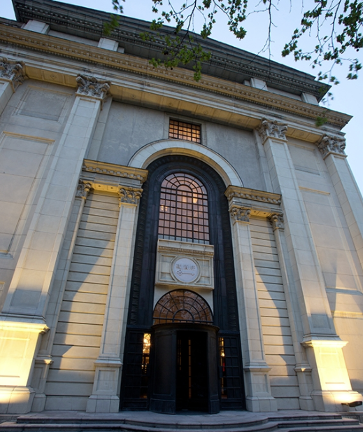
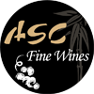
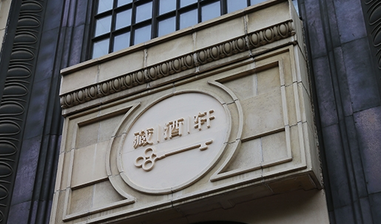
Recommendations
ASC 圣皮尔 （全国最大的精品葡萄酒进口商代理商）// 藏酒轩 （乌鲁木齐南路55号）
挑选原瓶进口 / 勿盲目追从价高

Slide 4
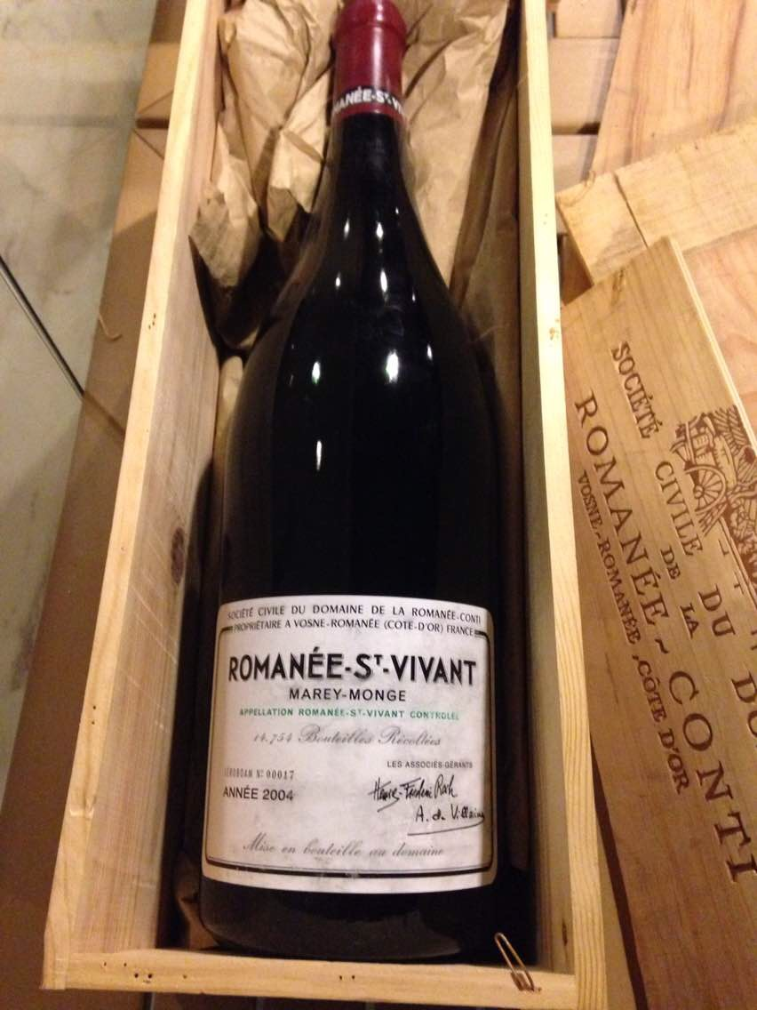
Domaine de La Romanee-Conti 罗曼尼康帝
罗曼尼康帝被誉为天下第一园,最昂贵的葡萄酒,罗曼尼康帝在市场上是找不到的，没有零售，所以只有在特别的地方才能找到它，大家有个传说就是说罗曼尼康帝不是百万富翁拥有的，只有亿万富翁才能享受的起。波尔多的酒世界驰名，有拉菲、拉图、玛歌和木桐等5大知名酒庄。对于同样知名的产区勃艮第来说，有罗曼尼·康帝一个酒庄就可以把勃艮第提升到非常高的地位，可见罗曼尼康帝的声望。

Slide 5
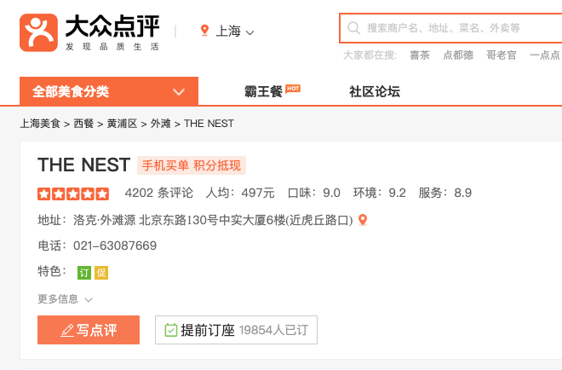
Recommendations

Slide 6
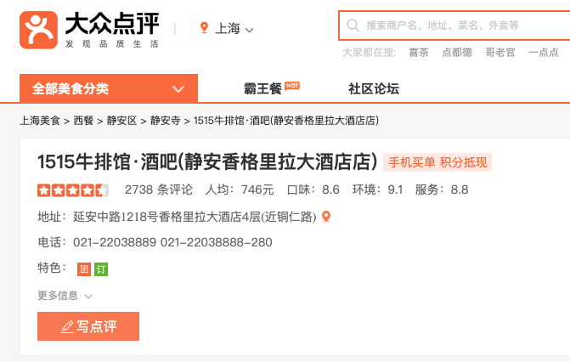
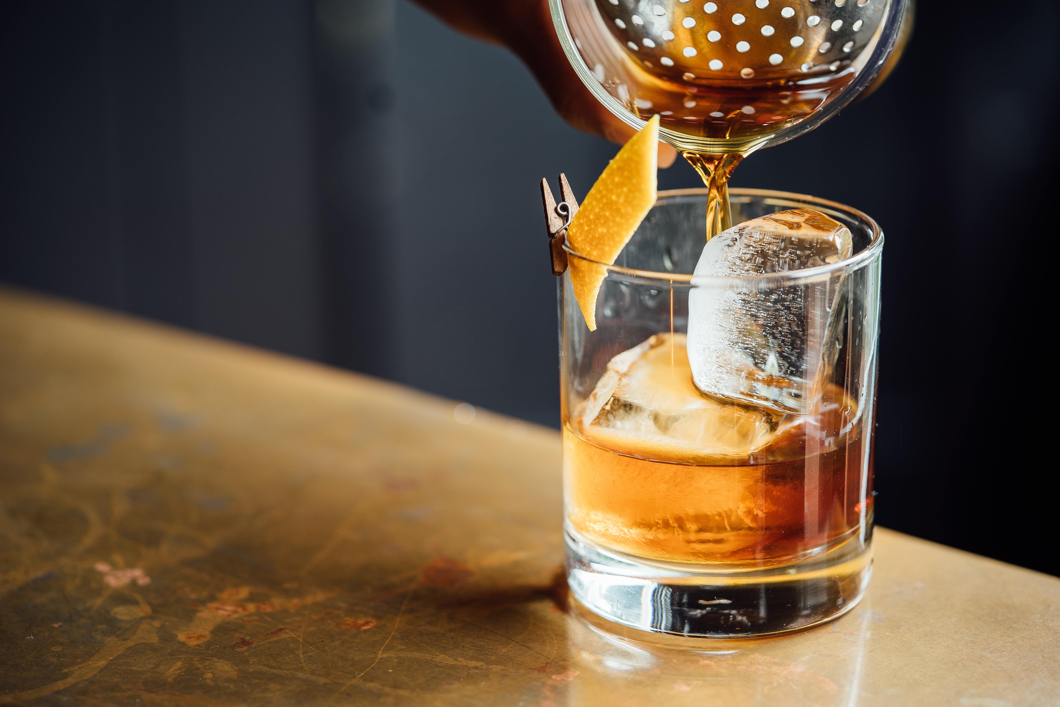
recommendations

Slide 7
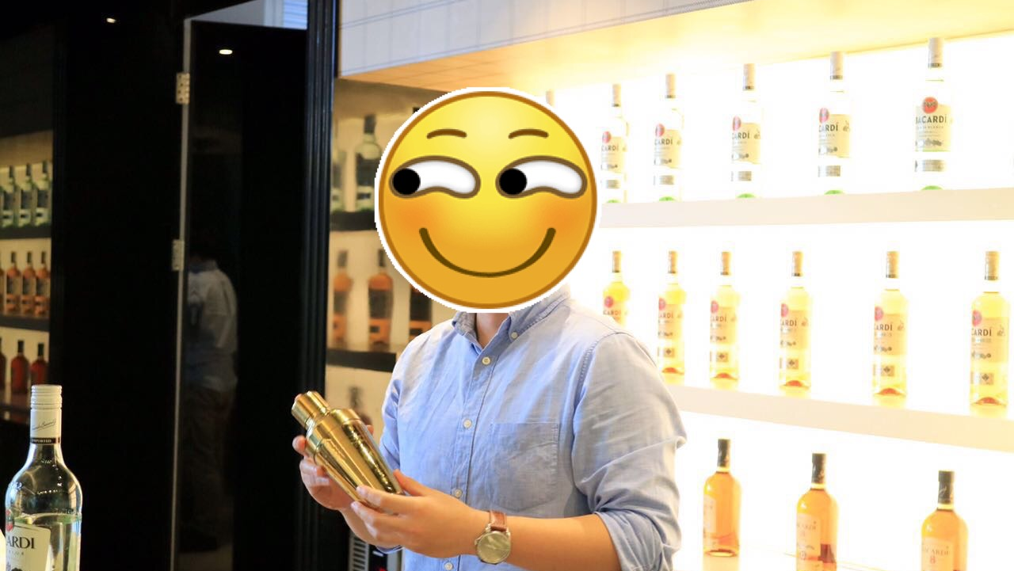
Q&A
“Working for a spirits company has made me drink less or on occasions not drink at all, but drink better and smarter.”

